Slide 1

Kondisi Tanah

Slide 2
Tujuan Pembelajaran
Setelah mengikuti serangkaian kegiatan pembelajaran peserta didik dapat:
Mendeskripsikan pengertian tanah
Mengidentifikasi jenis-jenis tanah beserta persebarannya

Slide 3
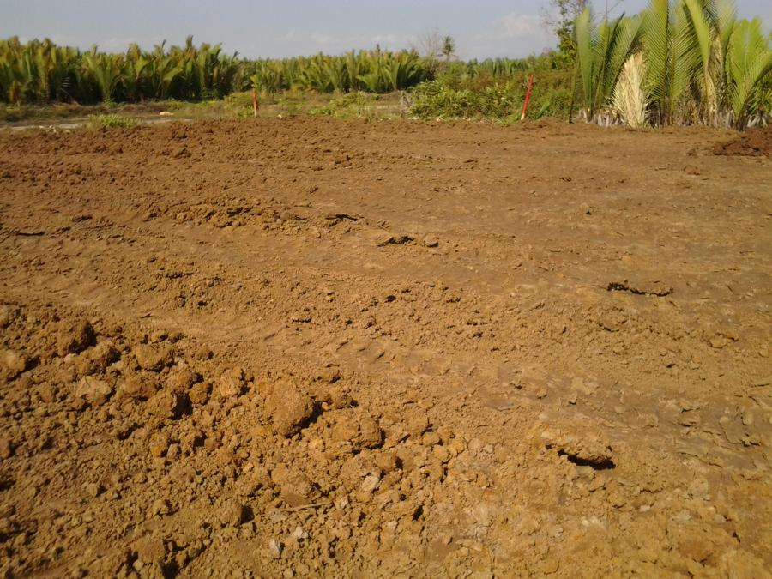
Tanah

Slide 4
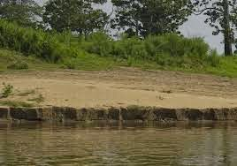
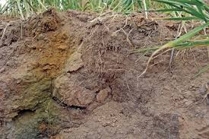
Tanah Aluvial Tanah Gambut

Slide 5

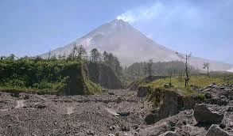
Tanah Humus Tanah Vulkanik

Slide 6
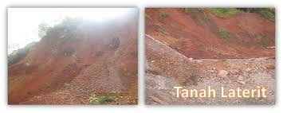
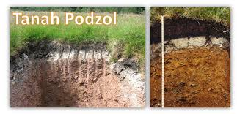
Tanah Laterit Tanah Podzol

Slide 7
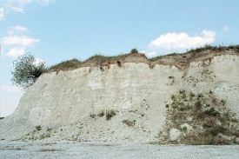
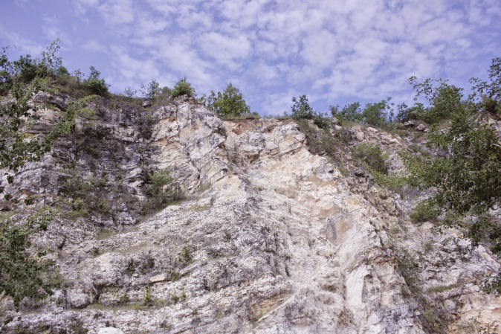
Tanah Mergel Tanah Kapur

